Slide 1

HYDRA

Slide 2
О чём я расскажу?
Микросервисная архитектура.
Где используются микросервисы?
Наше решение для поиска и отслеживания микросервисов.
Как наше решение экономит время и деньги?

Slide 3
Как устроена архитектура приложения
построенная на микросервисах?
admin
book-marks
docu-ments
mess-ages
clubs
market
games
photo
news
audio
auth

Slide 4

Примеры использования
Микросервисную архитектуру используют многие.
Давайте рассмотрим пример знакомый каждому.
auth
…
photos
...
audio
…
news
…
ffriends
…

Slide 5
Hydra Search Micro

Slide 6
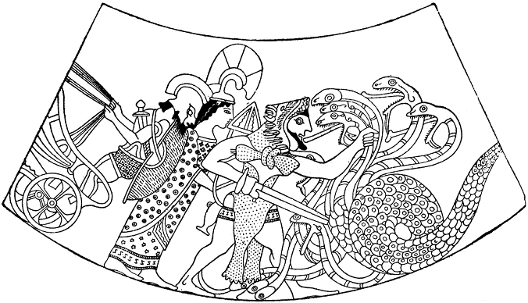
Hydra Search Micro | HSM
Немного мифологии

Slide 7
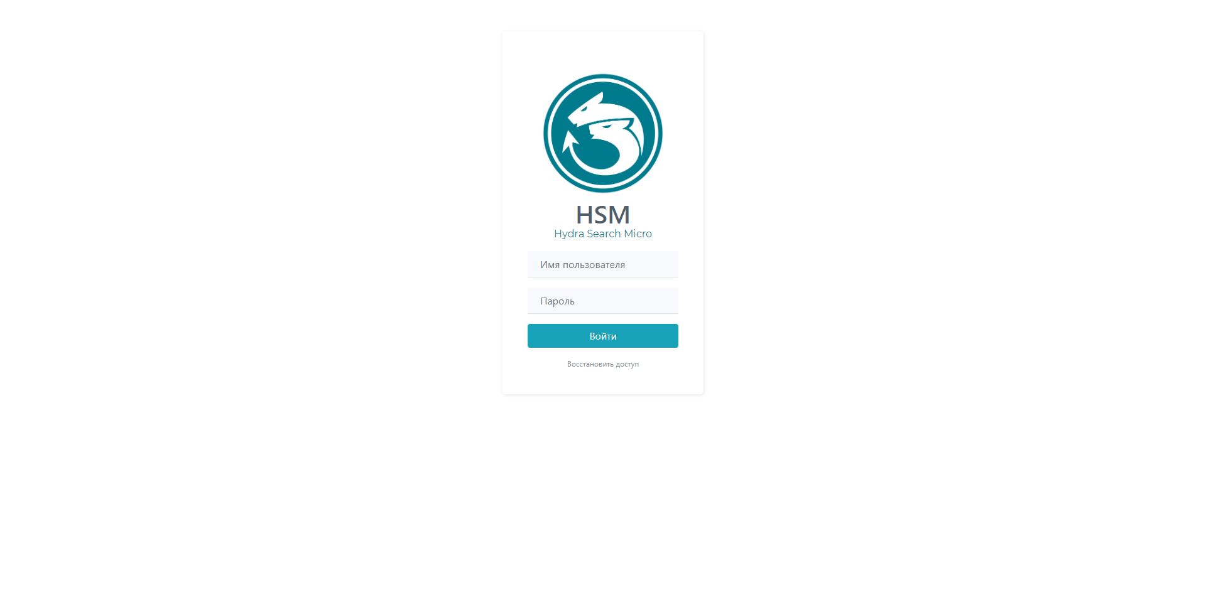
Главная страница

Slide 8
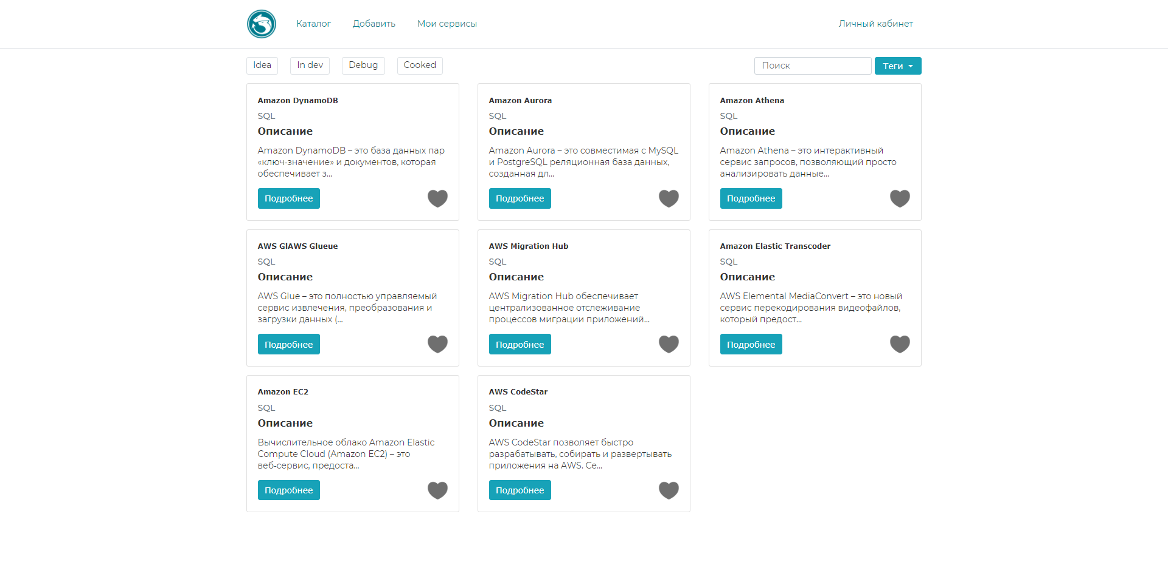
Каталог микросервисов

Slide 9
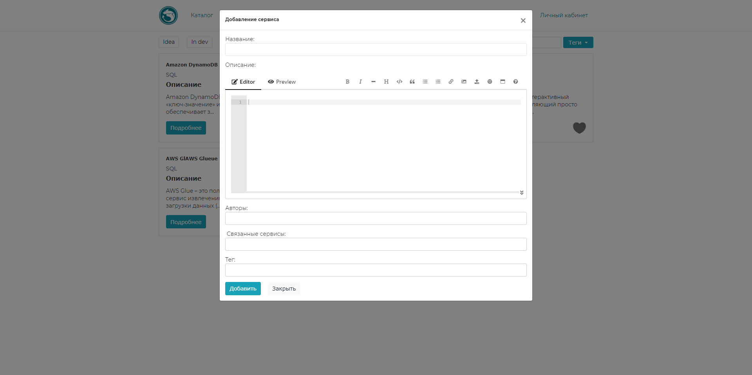
Форма добавления нового сервиса

Slide 10
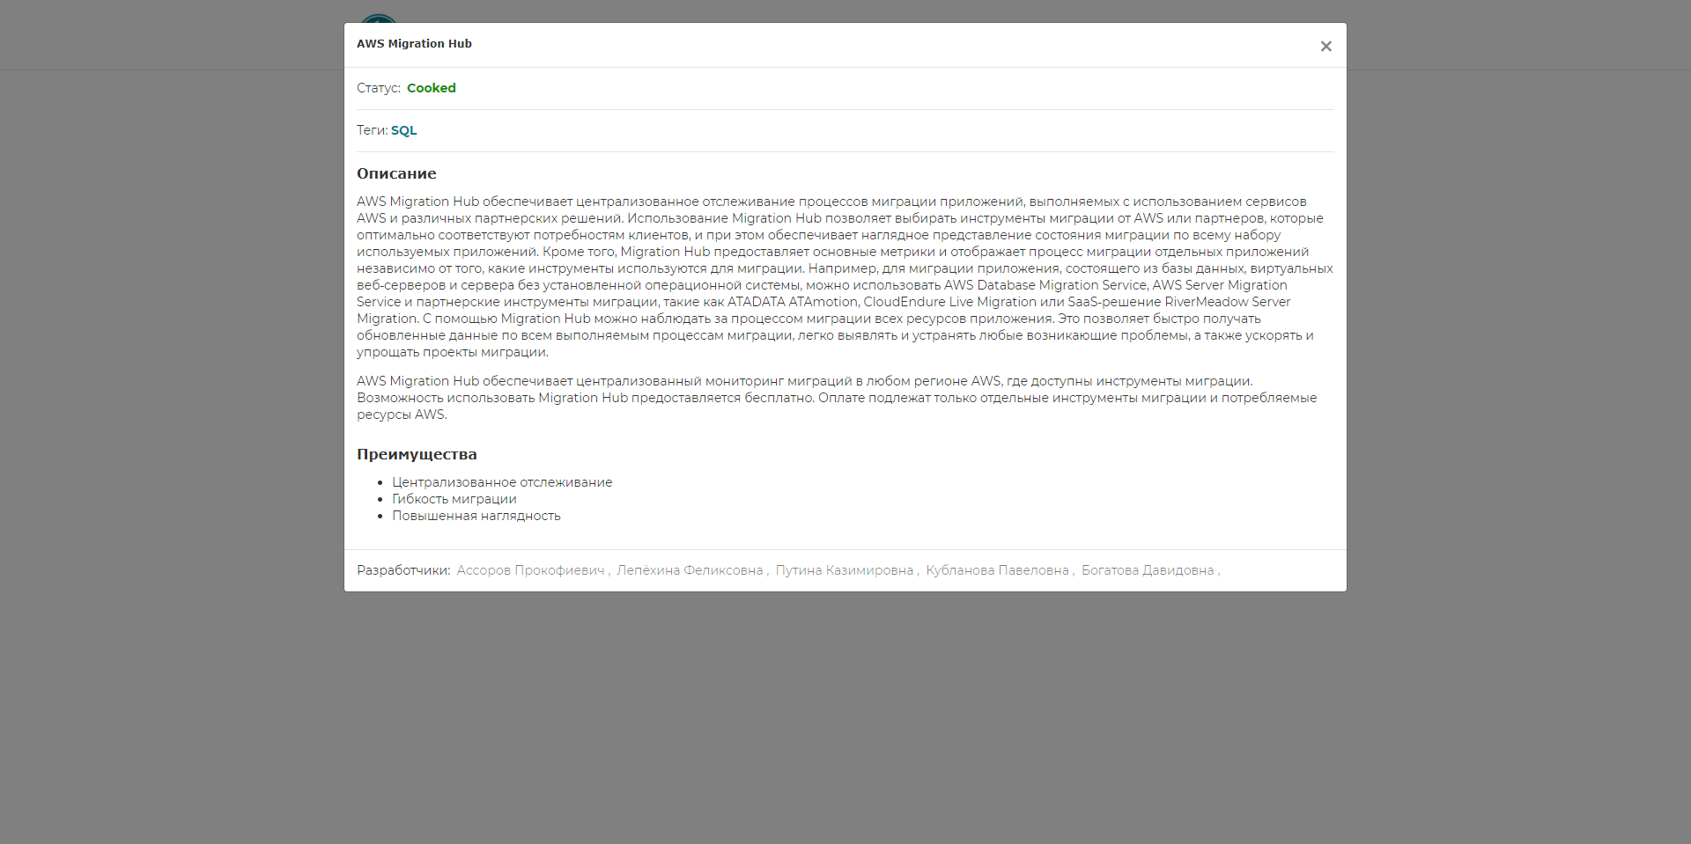
Окно более детального обзора сервиса

Slide 11
Мои сервисы

Slide 12
Удаление сервиса/заявки

Slide 13
Личный кабинет

Slide 14
Особенности
Собственное API
Android приложение (и неважно что мы не успели его доделать)
Самый точный поиск дубликатов
Система тэгов
User-Friendly интерфейс
Высокое быстродействие системы

Slide 15
Как HSM экономит время и деньги?
Не нужно тратить ресурсы на разработку одного и того же модуля.
Независсимость.
Доработка не требует полной остановки работы сайта.

Slide 16
Над проектом работала команда HYDRA в составе:
Лейкин Григорий // reOil
Коньков Артем // vapersan
Котляров Олег // luvvnet
Плахов Игорь // AdisAlagic
Спасибо, увидимся в следующем году!

